Slide 1
ŻYWIEC 1-szy marca 2017
WDRAŻANIE PROGRAMU INWESTYCYJNEGO:
PROGRAM LIKWIDACJI NISKIEJ EMISJI
Odpady <> Ścieki <> Transport <> Ciepłownictwo
KD&D Investment Advisory
przy współpracy Beskid Żywiec Sp. z o.o., Miasta Żywiec
oraz Klastra „Żywiecka Energia Przyszłości”

Slide 2
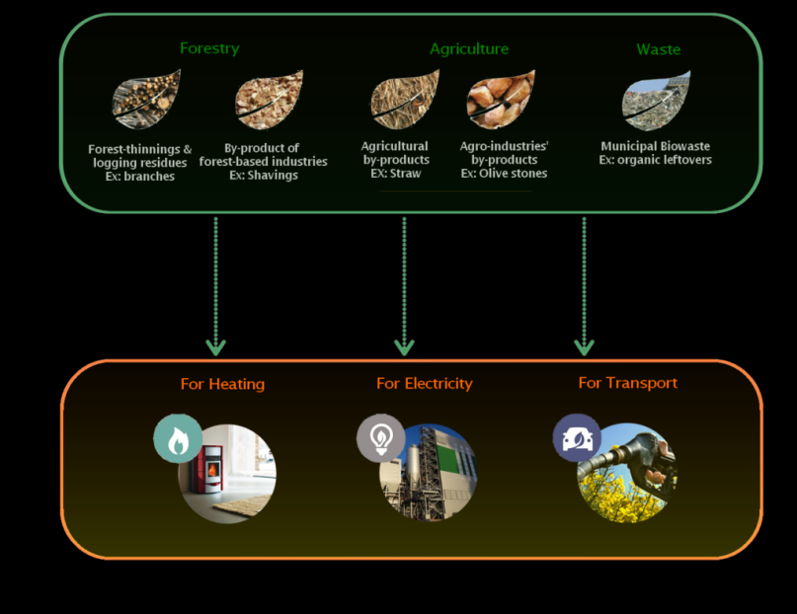
KD&D
KIERUNKI DZIAŁAŃ -ŚWIAT
COP 21- Paryż
Strategia Biomasy w Austrii
Plan Nadrenia Westfalia
30% OZE do 2025
80% OZE do 2050

Slide 3
KIERUNKI zmian technologicznych ‚1’
KD&D
ŻRÓDŁA energii >
Konwersja >
ZUŻYCIE
SILNIK
SPALINOWY
TRANSPORT
WIATR
SŁOŃCE
WODA
Elektrownia
szczytowo-pompowa
PRĄD ELEKTRYCZNY
BIOMASA
BIOGAZ
KOGENERACJA
GEOTERMIA
TERMIKA
Magazyn
ciepła
PIECE
CIEPŁO
CHŁÓD
KOPALNE
Węgiel
Ropa i Gaz

Slide 4
KIERUNKI zmian technologicznych ‚2’
KD&D
ŻRÓDŁA energii >
Konwersja >
ZUŻYCIE
SILNIK
SPALINOWY
TRANSPORT
Auta Elektryczne (EV)
WIATR
SŁOŃCE
WODA
Elektrownia
szczytowo-pompowa
Hydroliza
H₂
PRĄD ELEKTRYCZNY
BIOMASA
BIOGAZ
KOGENERACJA
POMPA CIEPŁA
Magazyn
gazu
Magazyn
ciepła
Magazyn
chłodu
GEOTERMIA
TERMIKA
PIECE
CIEPŁO
CHŁÓD

Slide 5
KIERUNKI zmian technologicznych ‚3’
KD&D
ŻRÓDŁA energii >
Konwersja >
ZUŻYCIE
SILNIK
SPALINOWY
TRANSPORT
Auta Elektryczne (EV)
PALIWA
SZNTETYCZNE
Magazyn
paliw
Elektrownia
szczytowo-pompowa
WIATR
SŁOŃCE
WODA
H₂
Hydroliza
PRĄD ELEKTRYCZNY
BIOMASA
BIOGAZ
KOGENERACJA
POMPA CIEPŁA
Magazyn
gazu
Magazyn
ciepła
Magazyn
chłodu
GEOTERMIA
TERMIKA
CIEPŁO
CHŁÓD

Slide 6
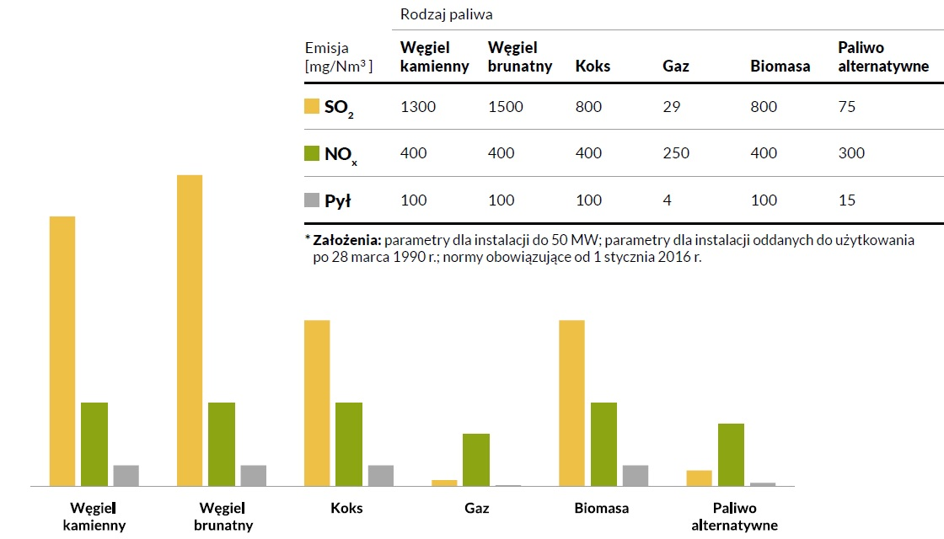
KIERUNEK wyjścia z wysokiej emisji w rejonie Żywca
KD&D
Benzopireny
ŹRÓDŁA
NISKOEMISYJNE !
ŹRÓDŁA LOKALNE !!!

Slide 7
Nasze Cele !
LIKWIDACJA NISKIEJ EMISJI
Zastosowanie nowych technologie z wykorzystaniem surowców lokalnych, biomasy i RDF w rozproszonych i ‘szytych na miarę’ źródłach energii.
SAMOWYSTARCZALNOŚĆ ENERGETYCZNA
(Niezależność Energetyczna Żywiecczyzny)
Optymalizacja zużycia i wykorzystania energii w obrębie miasta i powiatu poprzez ograniczenie importu i zakupu paliw oraz energii ze źródeł zewnętrznych i rozwój Odnawialnych Źródeł Energii - OZE.
ROZWÓJ RYNKU PRACY
Tworzenie dodatkowych miejsc pracy związane z obsługą rozproszonych źródeł energii oraz produkcją i transportem lokalnych surowców i paliw stosowanych w technologiach OZE.

Slide 8
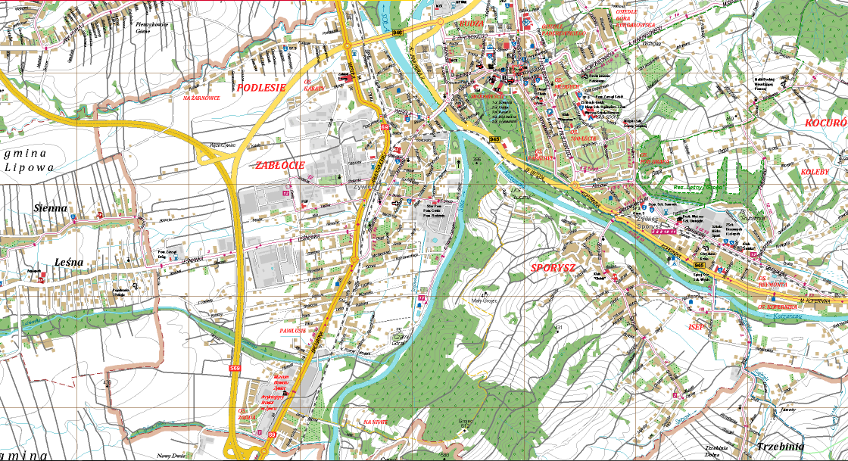
Lokalizacje Nowych Inwestycji i Nowych Technologii OZE na terenie ŻYWCA
KD&D
Planowane
Potencjalne
Hydro
MPWiK
EKOTERM
KABATY
ŚRUBENA
PAPIERNIA
BROWAR

Slide 9
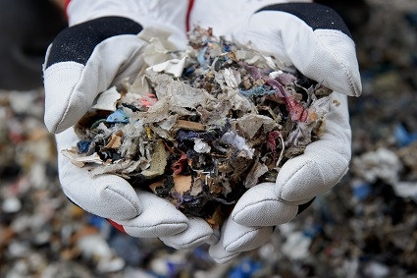
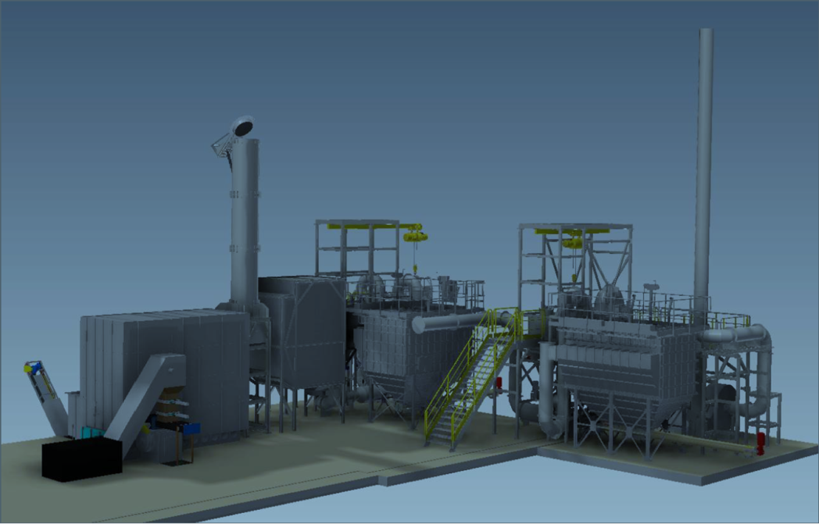
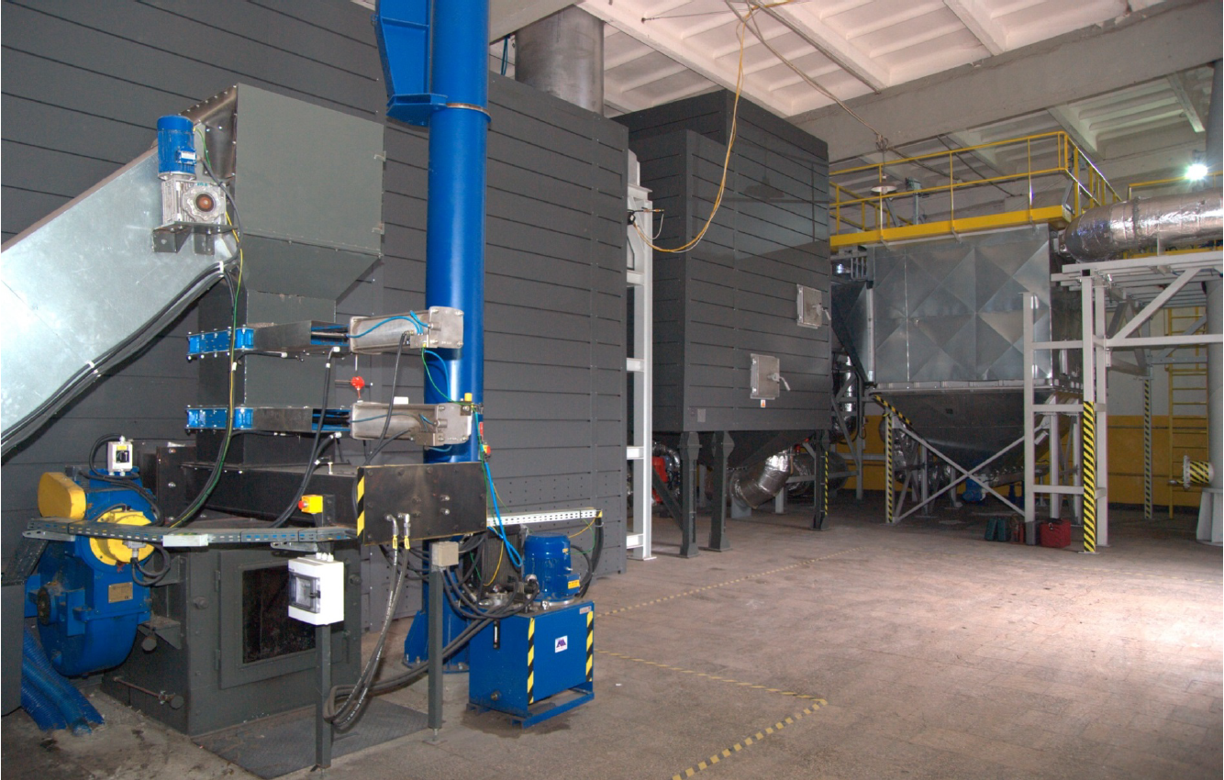
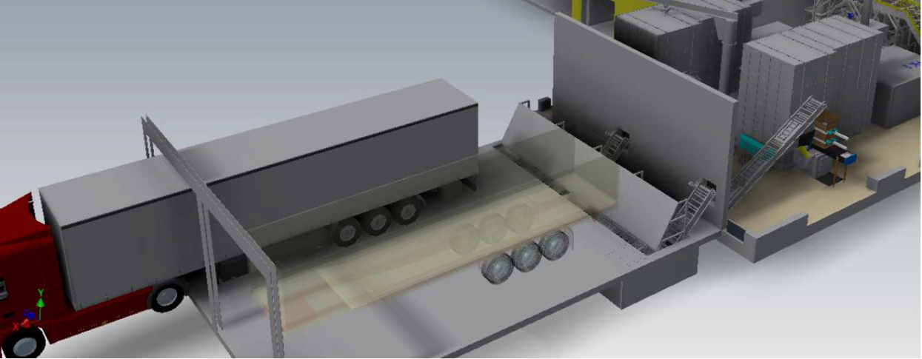
Faza 1 Lokalne kotłownie: termiczne przetwarzanie RDF i biomasy 1 – 5 MW
KD&D

Slide 10
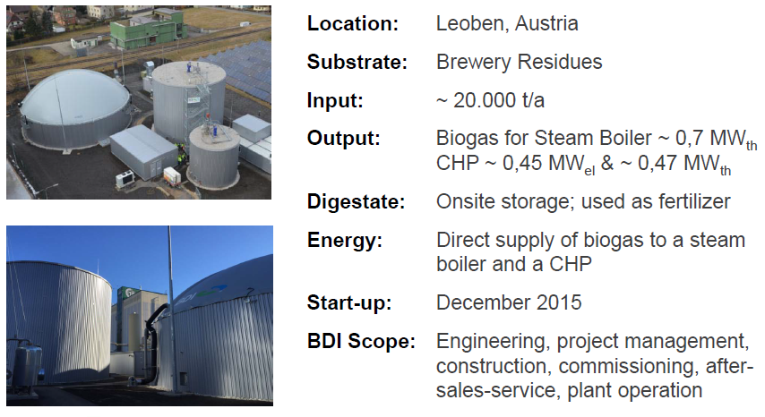
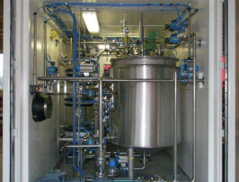
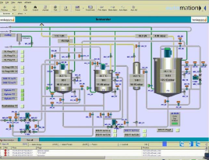
Faza 1 Biogazownie dla przemysłu, rolnictwa, obiektów publicznych.
KD&D
Przykład Austria
Energia dostarczana
do 70-ciu domów

Slide 11
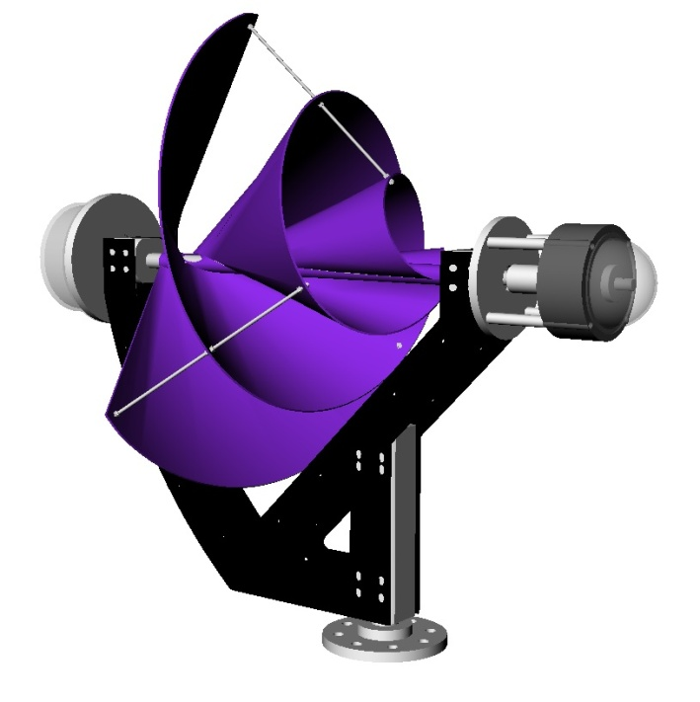
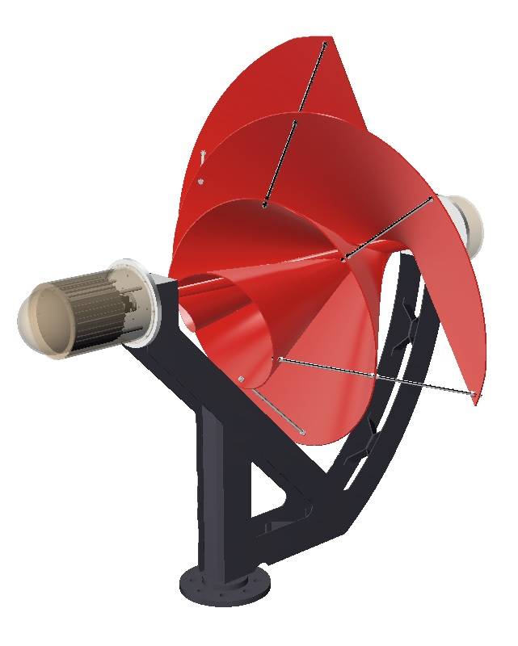
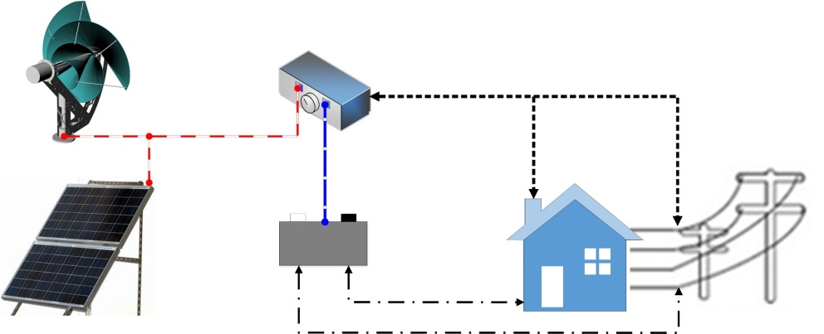
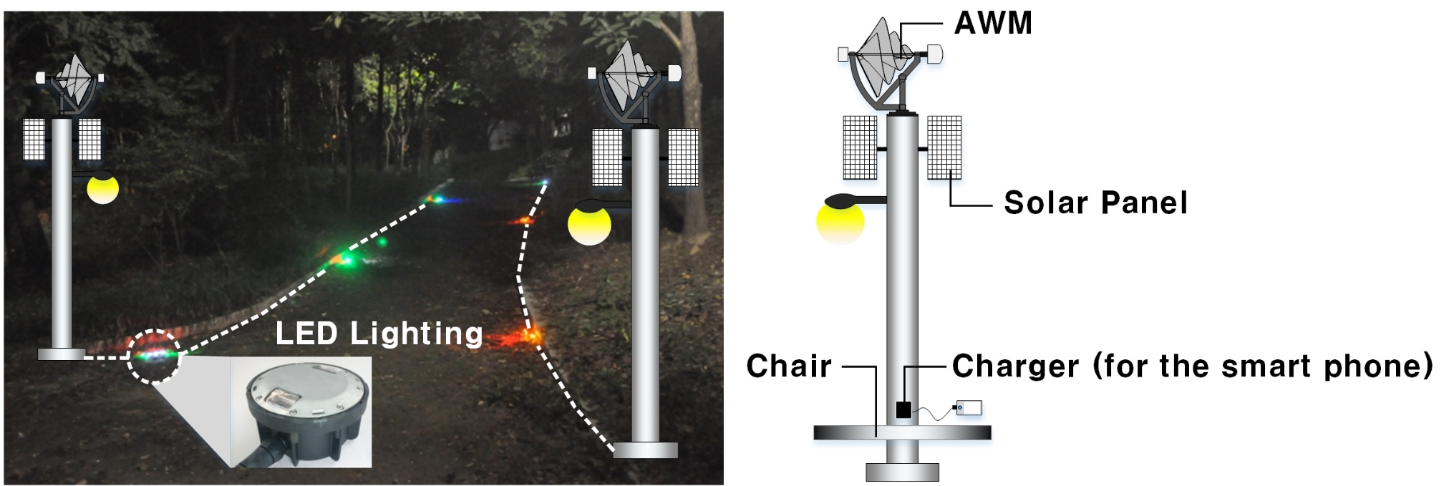
Faza 2 Kogeneracja: słońce i wiatr
KD&D
75cm – 150W
150cm – 1000W

Slide 12
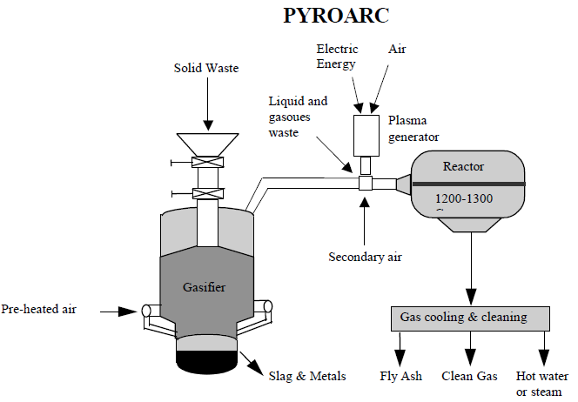
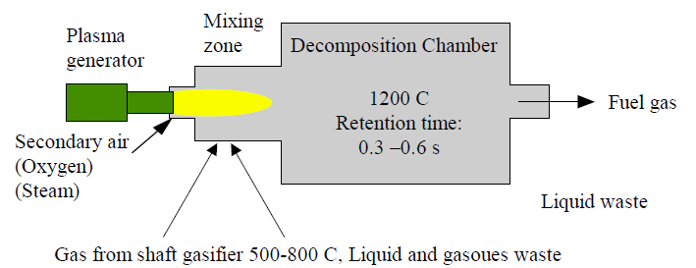
Faza 3 Zastosowanie pirolizy
KD&D

Slide 13
Dalsze działania:
RAPORTY ŚRODOWISKOWE dla wybranych technologii i lokalizacji.
Merytoryczna WSPÓŁPRACA TECHNOLOGICZNA dla wybranych technologii w lokalizacjach: Browar, Papiernia, Kabaty, MPWiK, Śrubena.
PROGRAM BADAWCZO-WDROŻENIOWY: a) kogeneracja, b) współspalanie RDF + biomasa – ustalenie receptur dla współspalania, c) instalacja mocy 1,5 MW, instalacja mocy 2,5 MW, d) procedury operacyjne i obsługowe.
WYKONANIE ANALIZY dostępnej BAZY SUROWCOWEJ: biomasa (leśnictwo, rolnictwo, …), woda płynąca, odpady komunalne, przemysłowe do RDF, wiatr.
WYKONANIE ANALIZY aktualnego i prognozowanego ZAPOTRZEBOWANIA NA ENERGIĘ: a) cieplną, b) elektryczną, c) partę technologiczną, d) gaz ziemny.
DOOKREŚLENIE TECHNOLOGII i ich WYSKALOWANIE w dodatkowych lokalizacjach dla nowych technologii minimalizujących niską emisję i optymalizujących zużycie energii elektrycznej.
Opracowanie STRUKTUR REALIZACYJNYCH i POTWIERDZENIE DOSTĘPNYCH ŹRÓDEŁ FINANSOWANIA dla zdefiniowanych technologii i inwestycji.

Slide 14
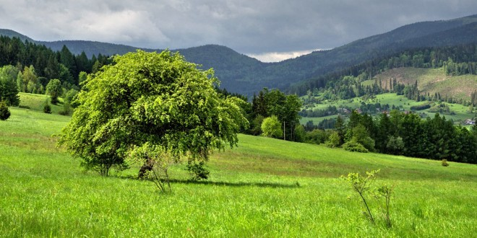
Dziękuję za Uwagę Krzysztof Droń mgr, MSc, MBA KD&D Investment Advisory

